Slide 1
Архітектура
«Архітектура – мистецтво
вписувати лінії
у небо»
Віктор Гюго

Slide 2
Архітектура
Архітектура – одна з найбільш всеохоплюючих галузей людської діяльності,в межах якої вирішуються різноманітні завдання з естетичної організації простору, створення штучного середовища для життя і праці людей, їх побуту і відпочинку.
Мистецтво архітектури сформовано на трьох засадах (за визначенням давньогрецького архітектора Вітрувія) :
міцність;
корисність;
краса;

Slide 3
Види архітектури
Розрізняють три основних різновиди архітектури :
Архітектура об'ємних споруд,яка, в свою чергу поділяється на житлову,суспільно-аграрну та промислову;
Ландшафтна,яка включає садово-паркову і архітектура малих форм;
Містобудування – це забудова міст та реконструкція старих районів;
Кожний вид архітектури неповторний,сповнений глибинного смислу та містить у собі невелику,але дуже важливу частинку душі творця.

Slide 4
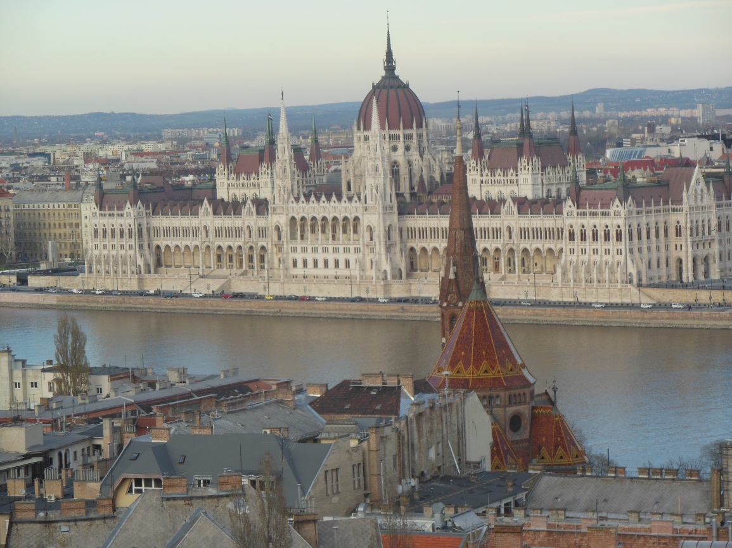
Із особистого архіву
Угорський парламент у Будапешті. Збудовано його в неготичному стилі у період між 1884-1902 рр. за проектами Імре Штендал. Цей Парламент – архітектурне чудо у цій країні.

Slide 5
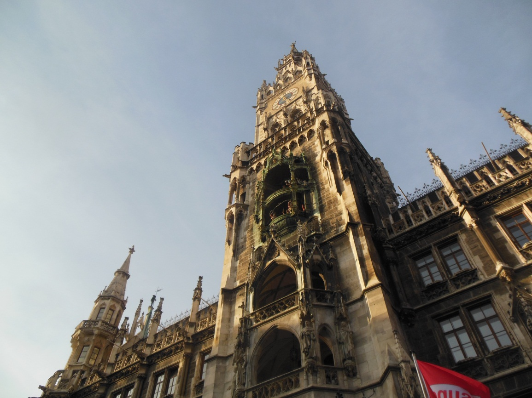
Із особистого архіву
Нова ратуша у Мюнхені. Ця споруда незвичайної краси побудована у неготичному стилі у 1867 році. ЇЇ видно у кожному куточку Мюнхена.

Slide 6
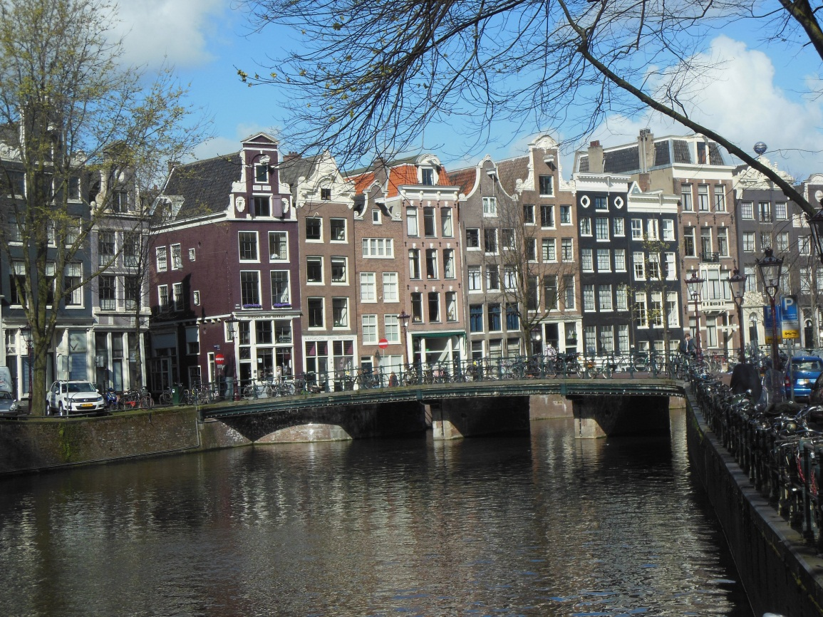
Із особистого архіву
Архітектура Амстердаму своєрідна та чарівна. 17-18 століття класицизму, періоди Відродження та Ренесансу залишили помітний слід на спорудах цього міста, що робить столицю Нідерландів ще більш неперевершеною.

Slide 7
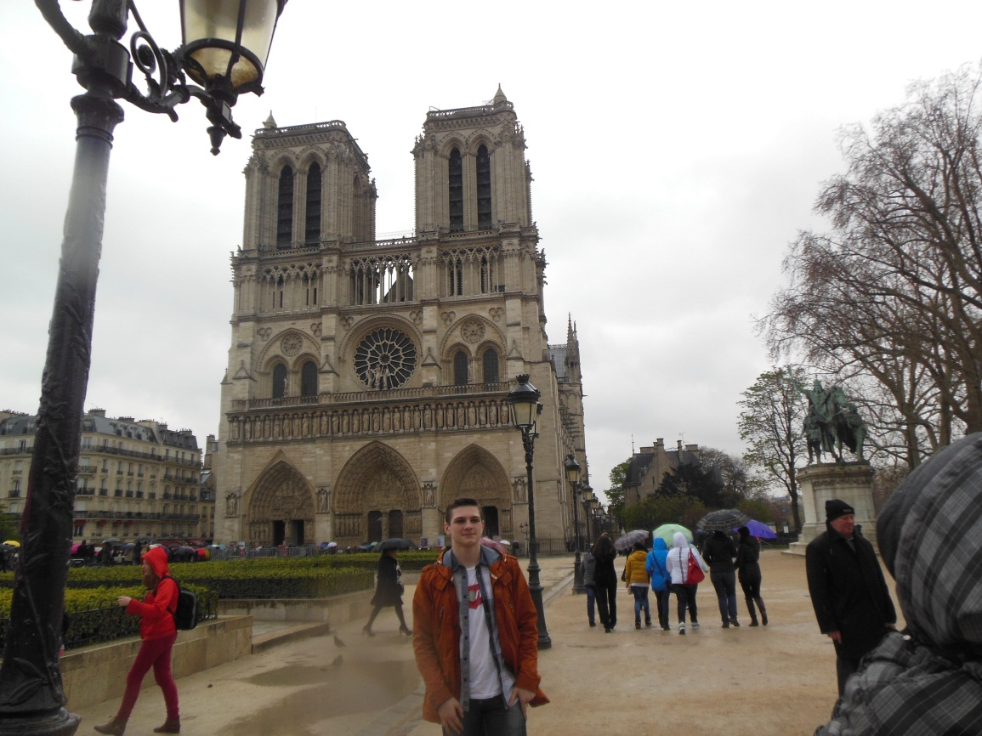
Із особистого архіву
Нотр-Дам-де-Парі - це один із шедеврів світової готичної архітектури, який височить над островом Сіте як величезний корабель, поставлений на якір за допомогою потужних контрфорсів.

Slide 8
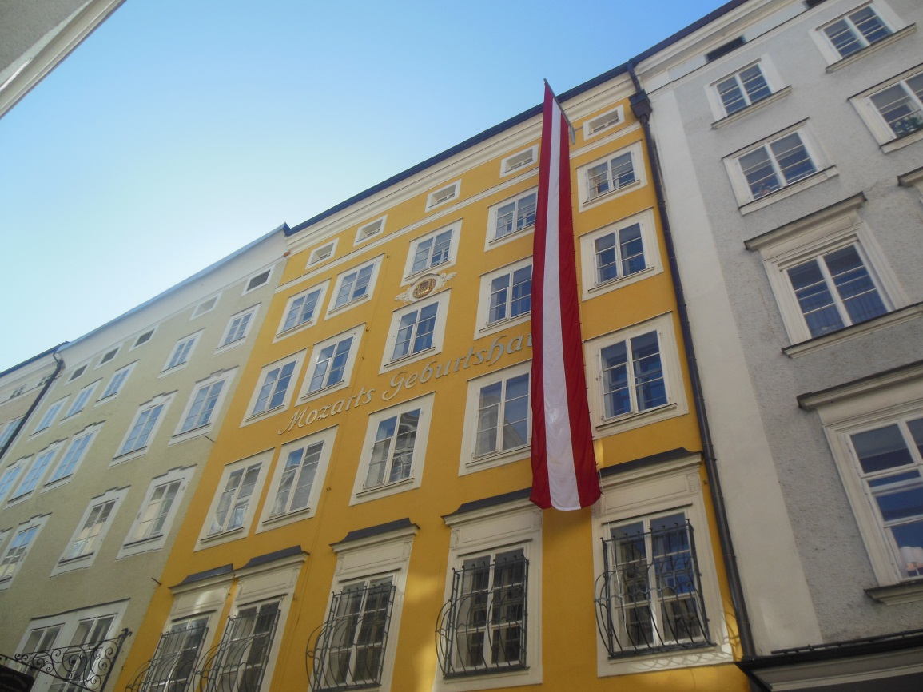
Із особистого архіву
У Зальцбурзі височить будинок Моцарта. Всесвітньовідомий геній жив тут с 1773 по 1780 роки.

Slide 9
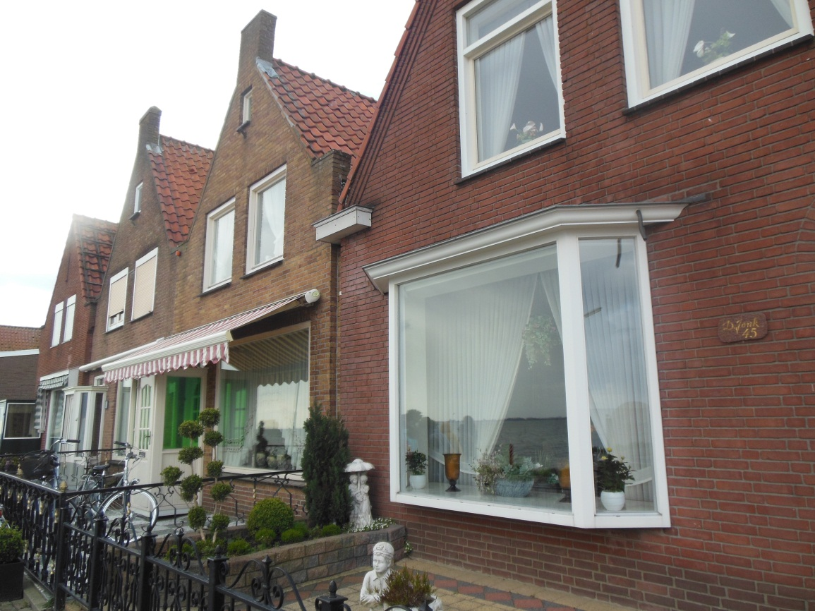
Із особистого архіву
Затишний Валендам – містечко риболовців у королівстві Нідерландів. Споруди тут невисокі, щільно прилягають одна до одної,утворюючі простору набережну.

Slide 10
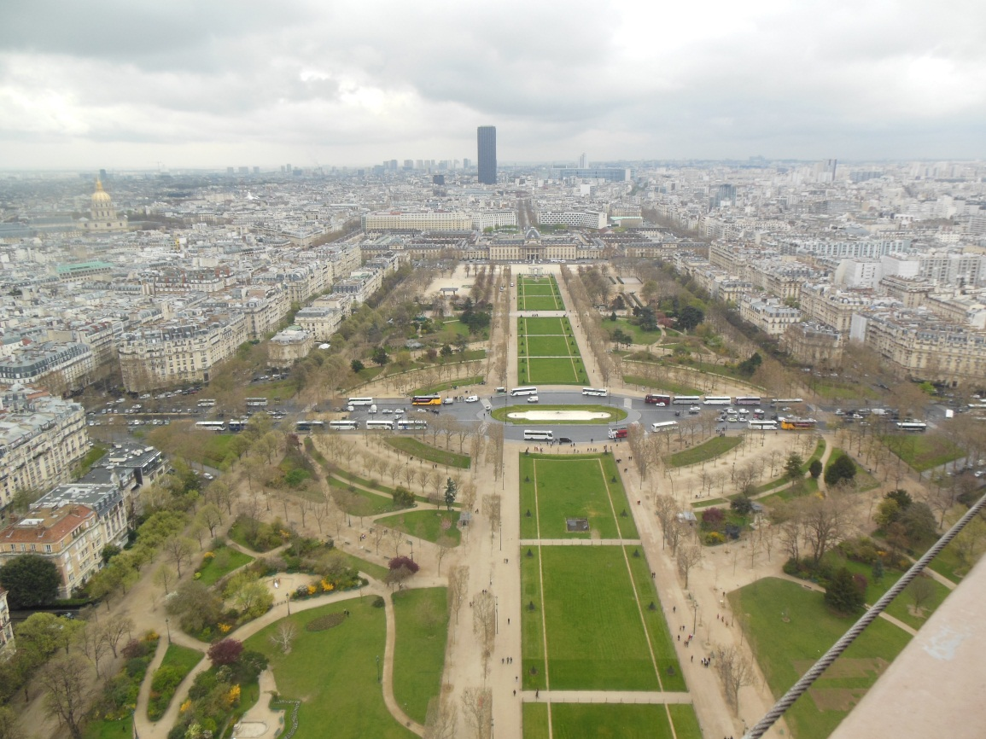
Із особистого архіву
Єлисейські поля як вид ландшафтної архітектури – ще одне чудо Франції.

Slide 11
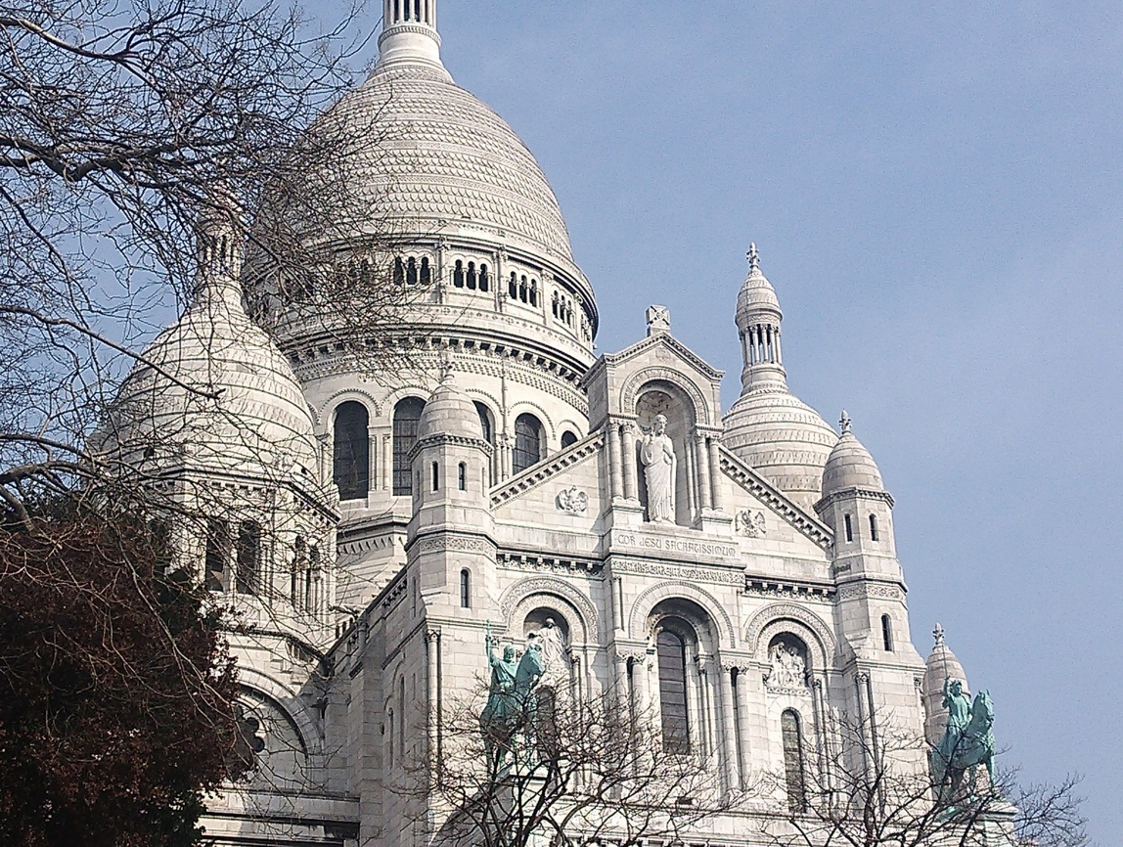
Із особистого архіву
Монмарт. Собор Сакре-Кьор. У 1860 році це місце стало частиною Парижа. Цей собор вражає своєю величністю та професіональністю виконання.

Slide 12
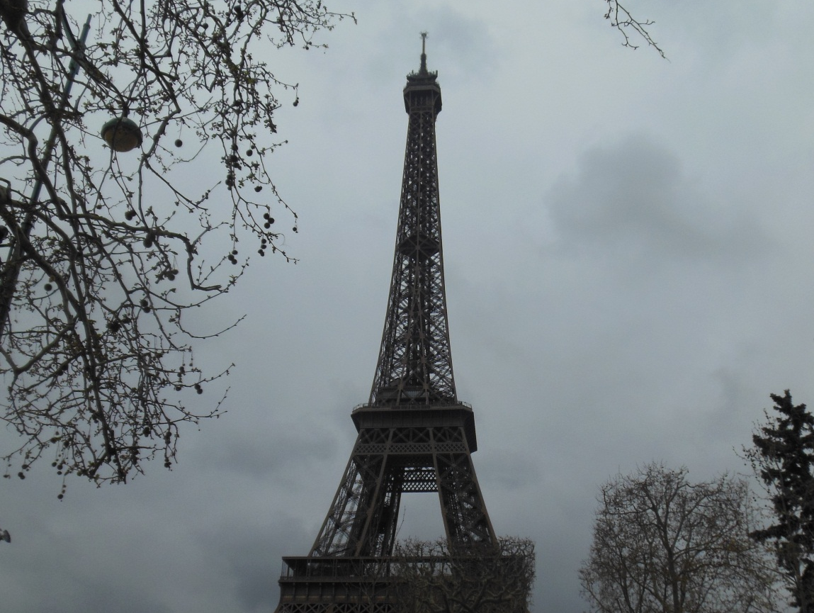
Із особистого архіву
Ейфелева Вежа. Ейфелева вежа була побудована до Всесвітньої Паризької виставки 1889 року, З численних проектів, представлених на конкурс, переміг проект Олександра Густава Ейфеля, на якого і була покладена відповідальність за спорудження Ейфелевої вежі.

Slide 13
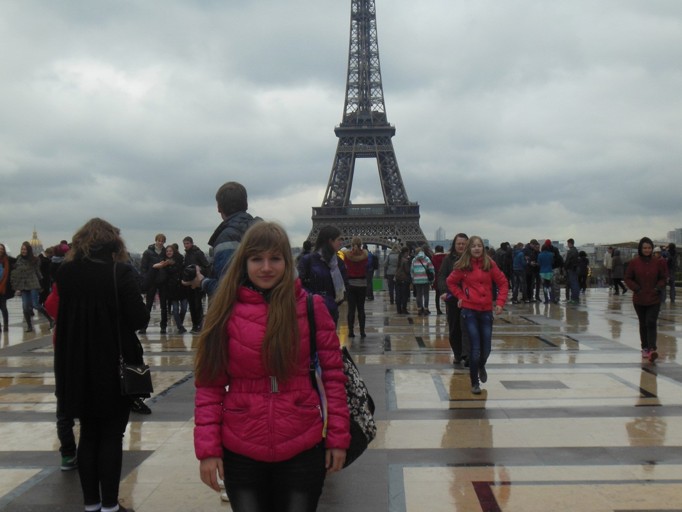
Із особистого архіву
Ейфелева вежа має однотонний вигляд, проте це лише ілюзія перспективи. Насправді, вежа пофарбована у три різні відтінки коричневого кольору. Найтемніший тон – біля основи циклопічної споруди, а найсвітліший – на верхівці. Для захисту від корозії вежу покривають фарбою кожні сім років. На це йде до 60-й тонн фарби.

Slide 14

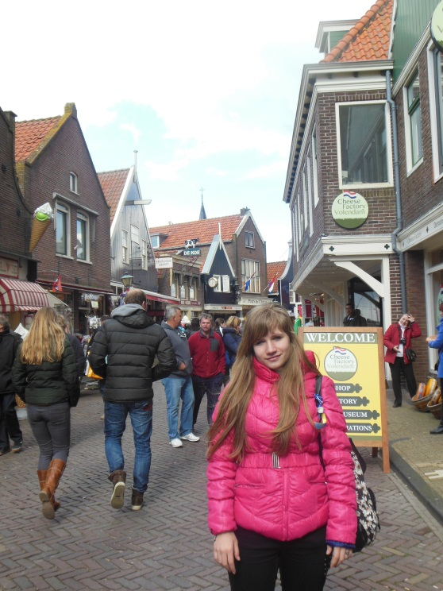
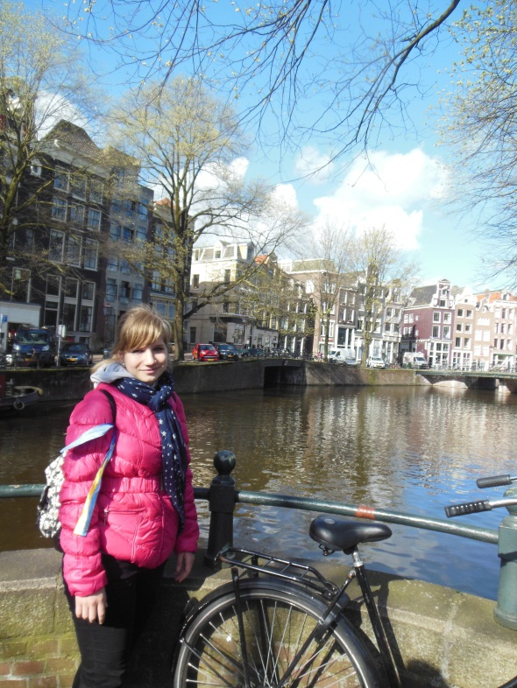
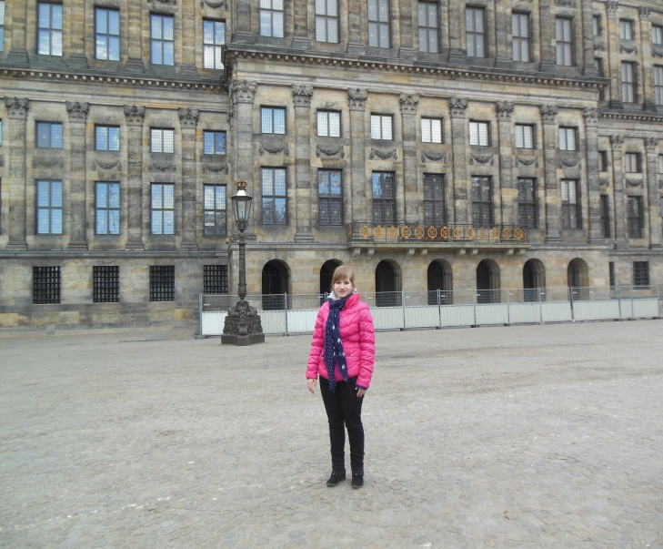
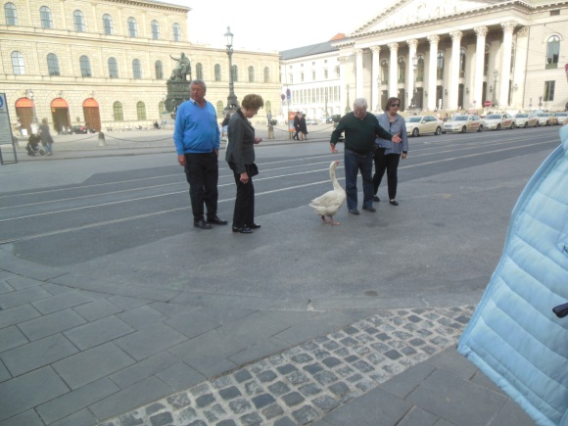
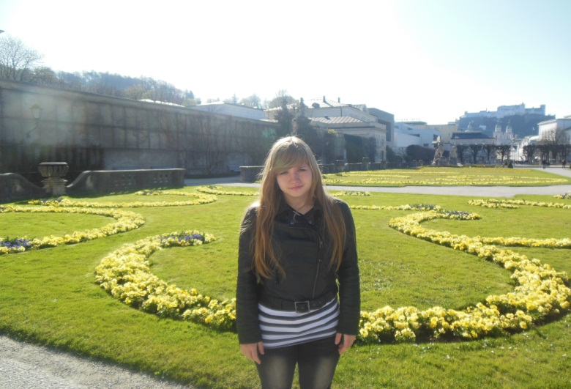
Архітектура навколо світу
Із особистого архіву

Slide 15
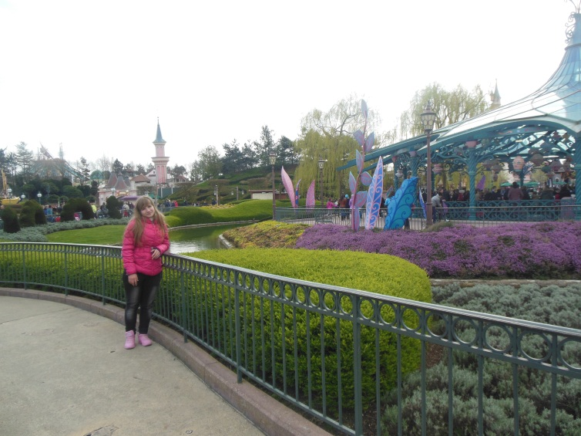
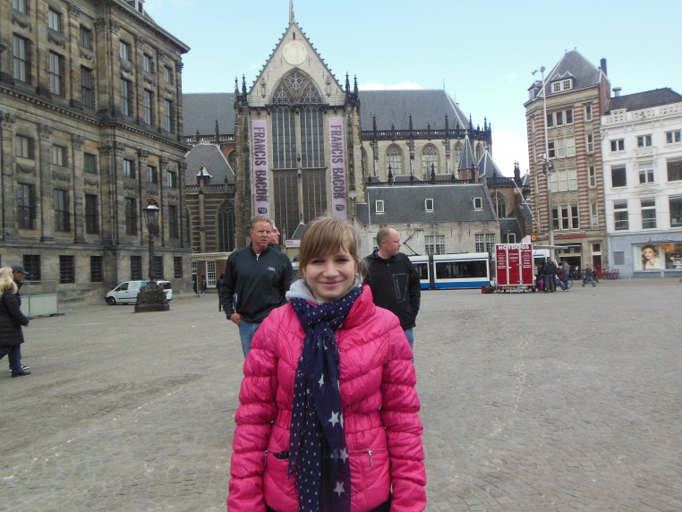
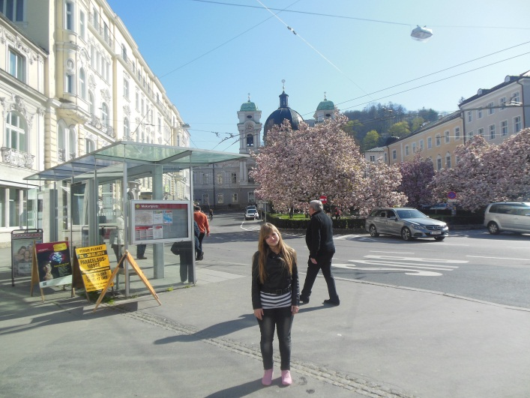
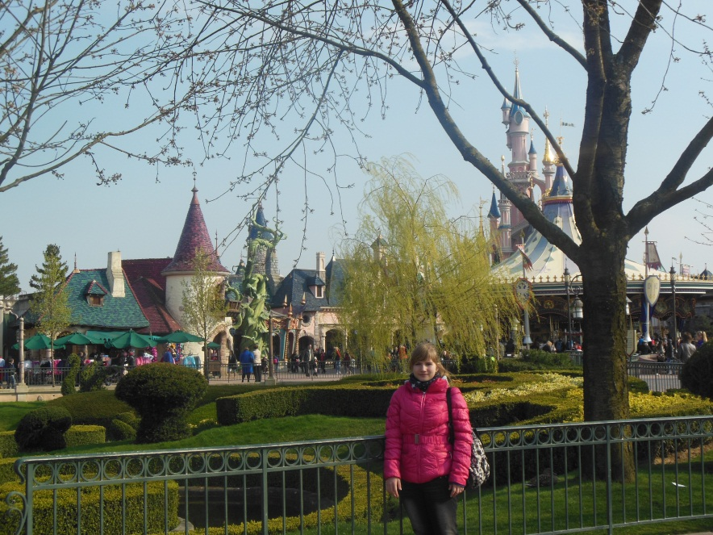
Архітектура навколо світу
Із особистого архіву

Slide 16
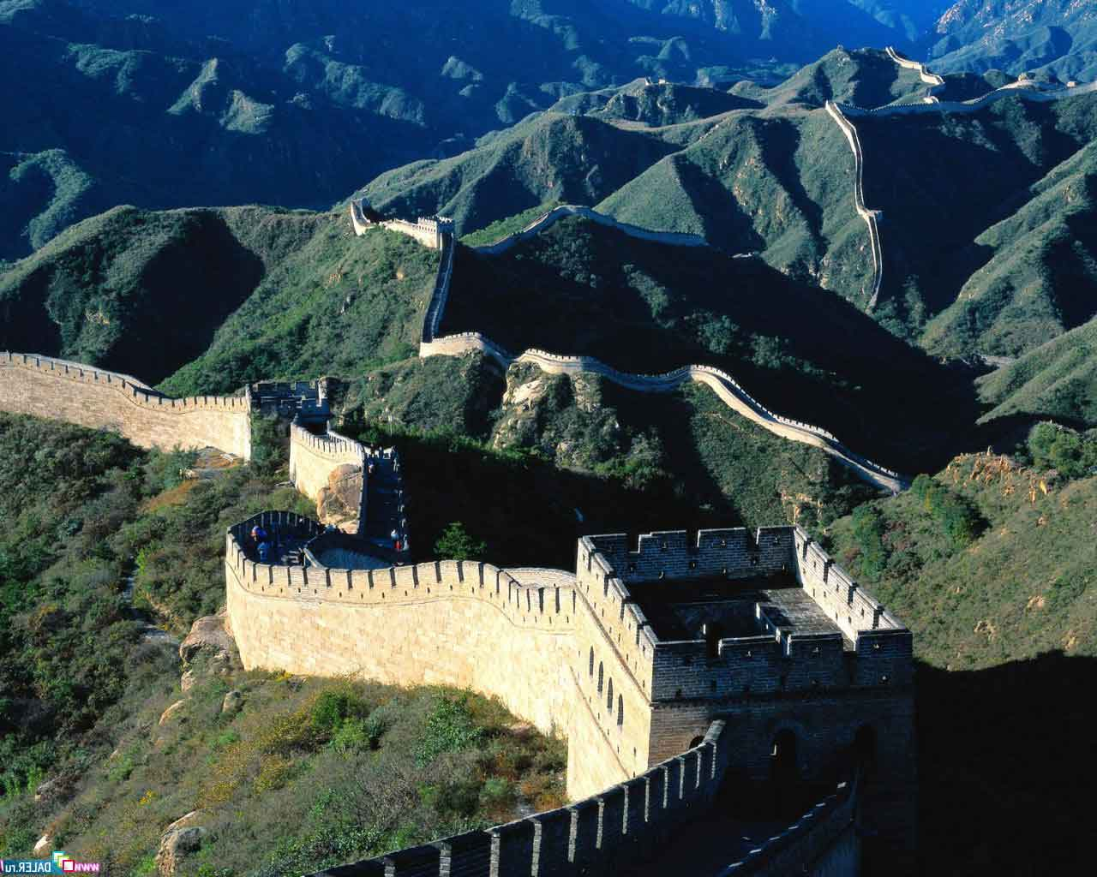
З історії шедевра
Велика китайська стіна – «восьме чудо світу». ЇЇ почали зводити з 220 р. до н.е. за часів Цинь Шихуанді. Обриси стіни (6500) можна охопити зором хіба що з висоти пташиного польоту, а з ілюмінатора літака чи космічного лайнера вона нагадує дракона.

Slide 17
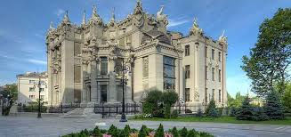
З історії шедевра
Будинок з химерами. цегляна споруда з прикрасами на міфологічні та мисливські сюжети, є головною архітектурною спорудою раннього декоративного стилю модерн міста Києва, столиці Украйни. Свою назву отримала через скульптурні прикраси, тематика яких — тваринний наземний та підводний світи, атрибути полювання, казкові істоти.

Slide 18
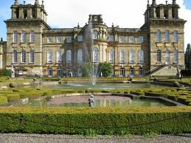
Букінгемський палац
Головною резиденцією британських королів Букінгемський палац було офіційно оголошено за три роки після зведення — у 1837 році під час вступу на престол королеви Вікторії в 1837 році. Са́ме за її правління зроблені останні великі доповнення до зовнішнього вигляду палацу і прилеглої території .

Slide 19
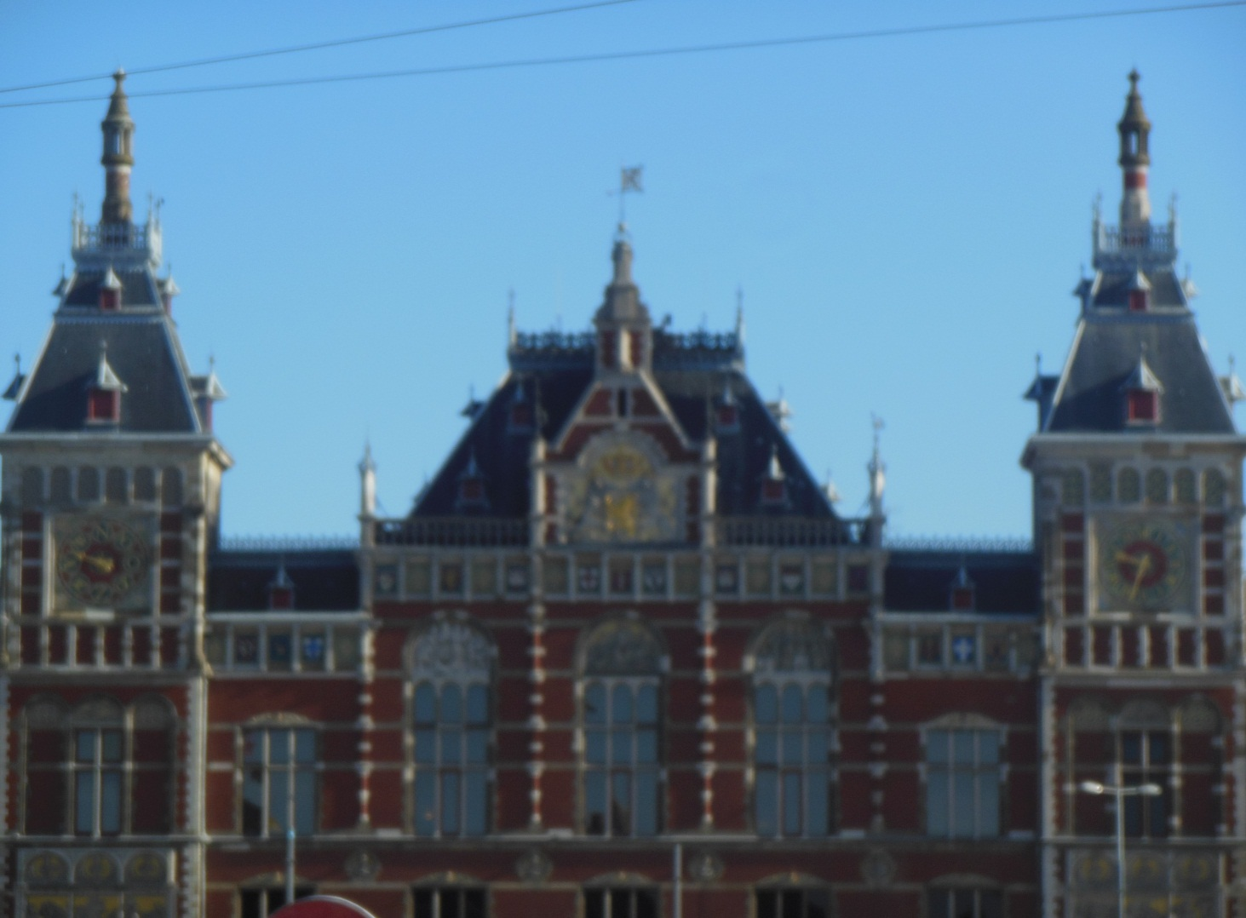
Презентацію на тему «Архітектура» виконала :
учениця 9-А класу
гімназії №290
м.Києва
Бондаренко Світлана

